Slide 1
Zintegrowany System Zarządzania Grupą Szpitali w celu podniesienia jakości, dostępności i kompleksowości udzielanych świadczeń, zapewnienia konkurencyjności szpitali publicznych oraz poprawy efektywności ekonomicznej szpitali klinicznych
Wnioskodawca: Minister Zdrowia
Beneficjent: Warszawski Uniwersytet Medyczny
Brak partnerów projektu
Źródło finansowania: POPC 2.2 konkurs 7
Całkowity koszt projektu: 34 264 996,04 zł
Planowany okres realizacji projektu : 1.04.2019r. do 31.12.2021r.

Slide 2
CEL PROJEKTU
Cel projektu - Usprawnienie procesów back-office, przyczyniające się do podniesienia jakości, dostępności i kompleksowości udzielanych świadczeń, zwiększenia konkurencyjności szpitali publicznych oraz poprawy efektywności ekonomicznej szpitali klinicznych.
Cele szczegółowe projektu:
Rozbudowa systemów informatycznych usprawniających świadczenia usług zdrowotnych przez podniesienia jakości procesu obsługi pacjentów,
Poprawa dostępności do danych medycznych, operacyjnych oraz statystycznych dla upoważnionych instytucjipublicznych oraz pacjentów i podmiotów zewnętrznych,
Usprawnienie procesu gromadzenia danych i informacji w podmiotach biorących udział w projekcie zwiększających skuteczność zarządzania,
Optymalizację kosztów funkcjonowania podmiotów i racjonalizacja dysponowania środkami finansowymi,
Zwiększenie poziomu dostępności, wydajności i bezpieczeństwa systemów informatycznych, w tym przetwarzających i udostępniających dane i informacje.
Projekt wpisuje się w cel szczegółowy 3: Cyfryzacja procesów back-office w administracji rządowej określonego dla POPC Oś priorytetowa II. E-administracja i otwarty rząd.

Slide 3
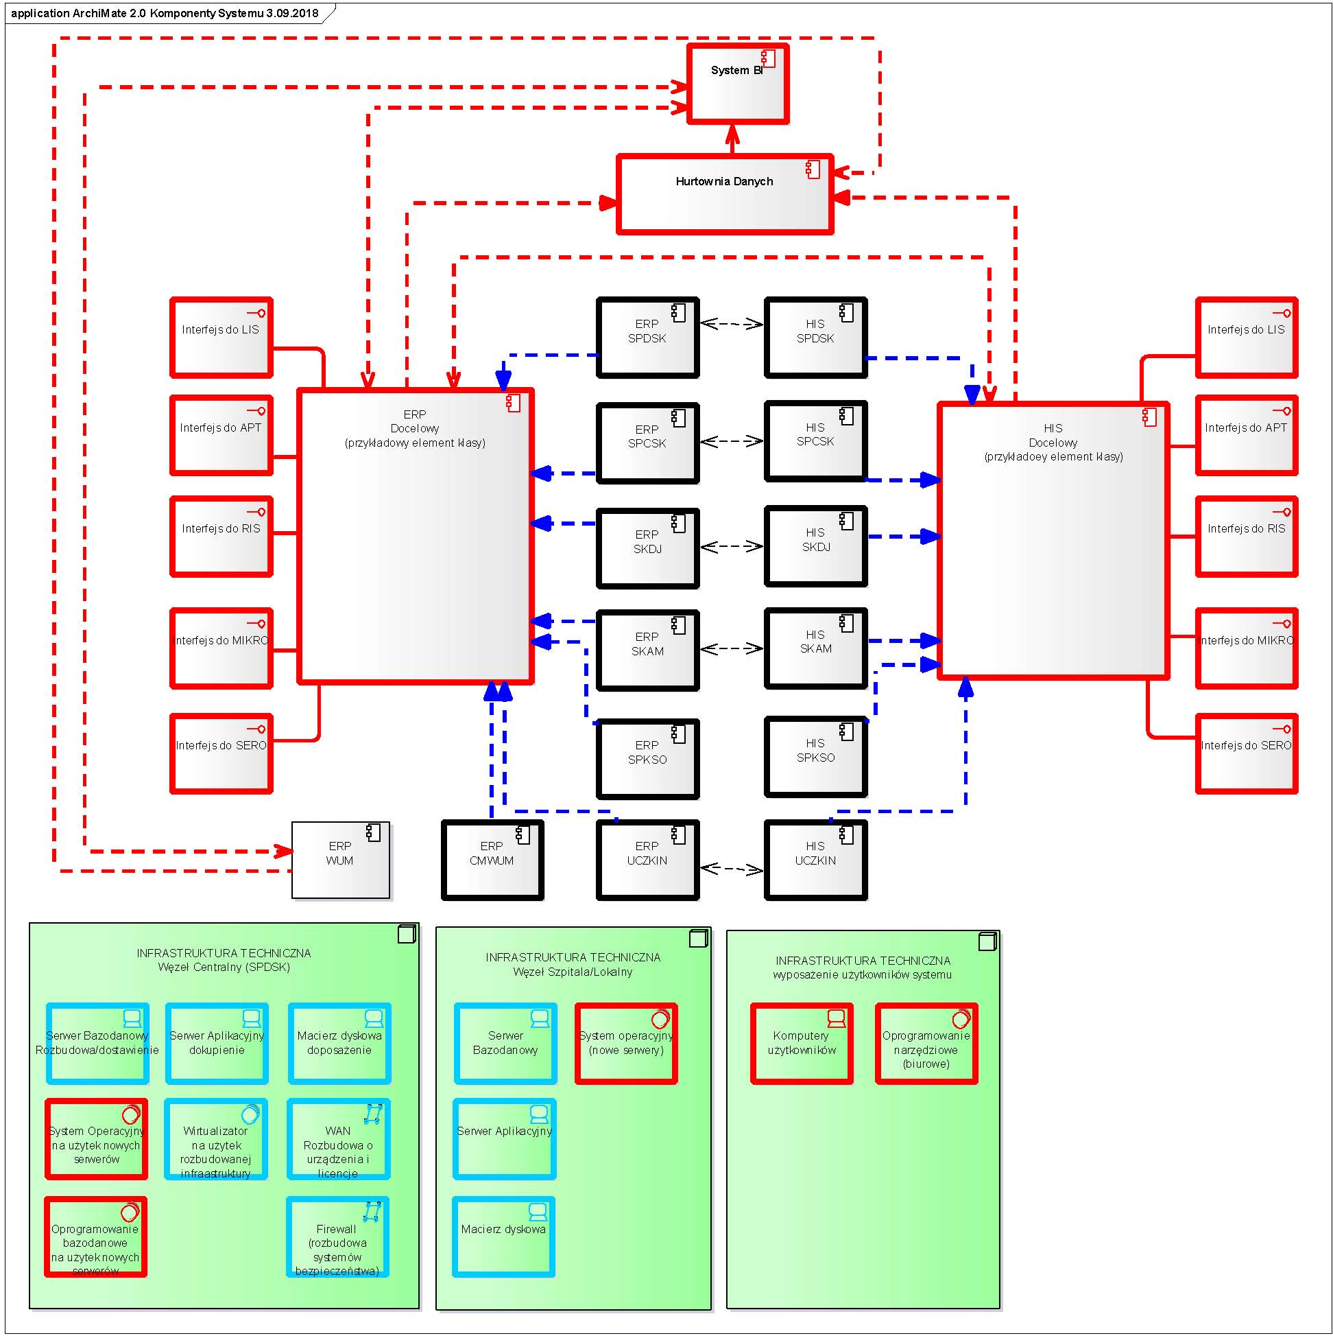
Nazwa systemu | Gestor systemu | Opis systemu
System klasy BI (Business Inteligence) | WUM | System analityczny pracujący na danych (hurtownia danych) pochodzących z systemów ERP oraz HIS szpitali będących beneficjentami projektu. Narzędzie udostępniane kadrze zarządzającej, personelowi medycznemu - w pełnym zakresie (złożone zapytania) oraz pacjentom (tej ostatniej grupie - w zakresie prostych raportów statystycznych)
Hurtownia Danych | WUM | Hurtownia tematyczna zbierająca dane z systemów części białej i szarej 7 szpitali przygotowana do tworzenia raportów statystycznych (standardowe raporty) oraz raportów ad-hoc (przy użyciu BI) dotyczących kosztów, terminów realizacji itp. w podziale na: rzeczywiste koszty procedur medycznych, wykorzystania zasobów ludzkich, szkoleń, struktury zatrudnienia itp.
HIS docelowy | Podmioty lecznicze podległe WUM | Modularny system zarządzania szpitalem, posiadający moduły (lub interfejsy do modułów innych producentów) obsługujących poszczególne funkcjonalności szpitalne (rejestracja, laboratorium, przychodnia, sala operacyjna, zlecenia, recepty itp.)
ERP docelowy | WUM z podległymi podmiotamleczniczymi | Zintegrowany system zarządzania zasobami przedsiębiorstwa (Finanse i Księgowość, Kadry i Płace, Gospodarka Materiałowa, budżet, kontroling)
Serwis Desk | WUM | Narzędzie informatyczne jako wsparcie obsługi aplikacji informatycznych oraz usuwanie problemów informatycznych – sprzętowych, jak i aplikacyjnych.

Slide 4
Nazwa systemu | Gestor systemu | Opis systemu
System klasy BI (Business Inteligence) | WUM | System analityczny pracujący na danych (hurtownia danych) pochodzących z systemów ERP oraz HIS szpitali będących beneficjentami projektu. Narzędzie udostępniane kadrze zarządzającej, personelowi medycznemu - w pełnym zakresie (złożone zapytania) oraz pacjentom (tej ostatniej grupie - w zakresie prostych raportów statystycznych)
Hurtownia Danych | WUM | Hurtownia tematyczna zbierająca dane z systemów części białej i szarej 7 szpitali przygotowana do tworzenia raportów statystycznych (standardowe raporty) oraz raportów ad-hoc (przy użyciu BI) dotyczących kosztów, terminów realizacji itp. w podziale na: rzeczywiste koszty procedur medycznych, wykorzystania zasobów ludzkich, szkoleń, struktury zatrudnienia itp.
HIS docelowy | Podmioty lecznicze podległe WUM | Modularny system zarządzania szpitalem, posiadający moduły (lub interfejsy do modułów innych producentów) obsługujących poszczególne funkcjonalności szpitalne (rejestracja, laboratorium, przychodnia, sala operacyjna, zlecenia, recepty itp.)
ERP docelowy | WUM z podległymi podmiotami leczniczymi | Zintegrowany system zarządzania zasobami przedsiębiorstwa (Finanse i Księgowość, Kadry i Płace, Gospodarka Materiałowa, budżet, kontroling)
Serwis Desk | WUM | Narzędzie informatyczne jako wsparcie obsługi aplikacji informatycznych oraz usuwanie problemów informatycznych – sprzętowych, jak i aplikacyjnych.

